Slide 1
"Big data" et réalité
la place des acteurs de l’intervention sociale
Claude Lobry

Slide 2
En 1968, J-P Benzécri, le fondateur de l’école française d’analyse des données :
Somme toute, on voit comment l’analyse affranchit des idées a priori. Des données aux résultats, l’ordinateur, insensible aux espérances comme aux préjugés du chercheur, procède sur la base ample et solide de faits définis et acceptés d’abord dans leur ensemble, puis dénom- brés et ordonnés suivant un programme qui, parce qu’il ne sait pas comprendre, ne sait pas non plus mentir.
Juin 2008, C. Anderson, ancien éditeur en chef de Wired Magazine, écrit un essai :
The End of Theory : The Data Deluge Makes the Scientific Method Obsolete
”with enough data, the numbers speak for themselves. Correlation supersedes causation, and science can advance even without coherent models, unified theories”.

Slide 3
1 Critique de l’analyse de données aveugle
2 Nécessité de l’analyse de données L’exemple des matrices de contact en épidémiologie
3 L’analyse de données raisonnée

Slide 4
Importations de vin en Grande Bretagne
Revenus de l’archevêque De Canterbury
1960 1965 1970 1975 1980 1985 1990 1995 2000 2005 2010
Année
Cause commune : P.I.B./habitant

Slide 5
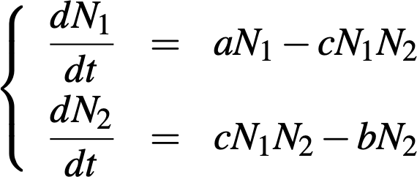
Pas de cause mais une interaction
Densité de proies
Densité de prédateurs
Densité de proies
Densité de prédateurs

Slide 6
Effet ’’Big Data”

Slide 7
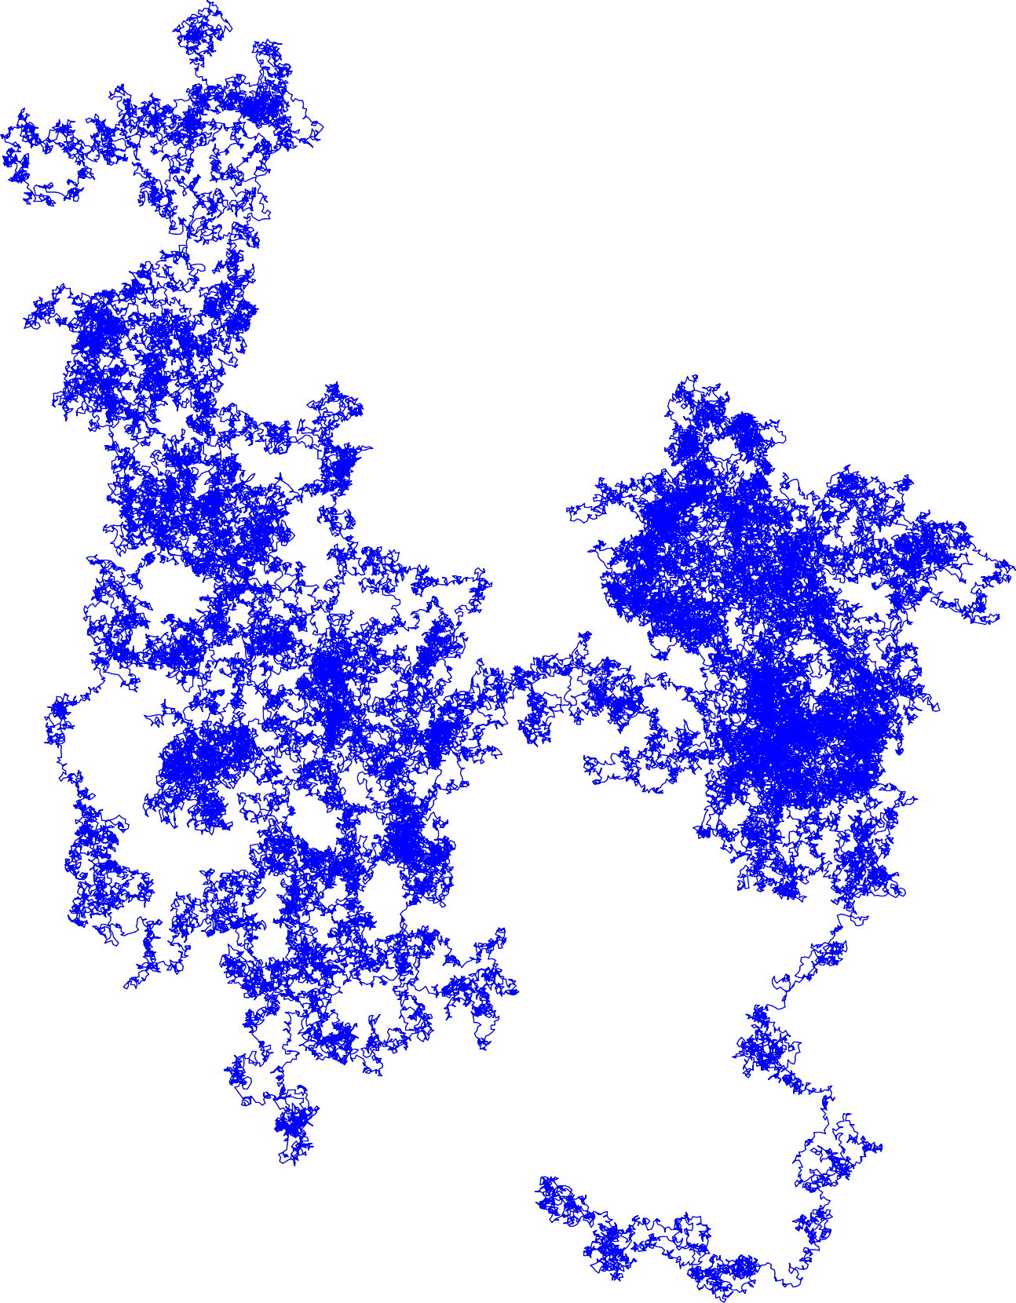
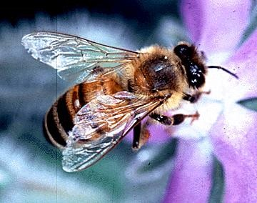
Aires de polinisation de
Apis mellifera ligustica

Slide 8
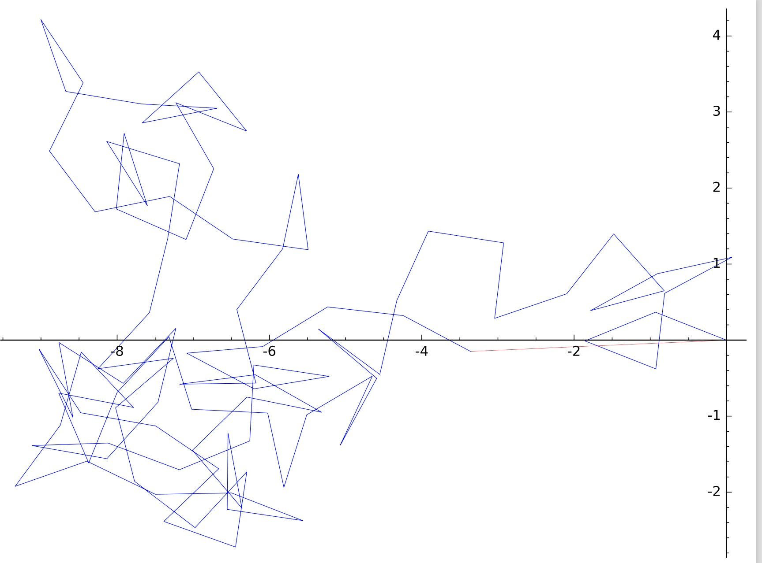
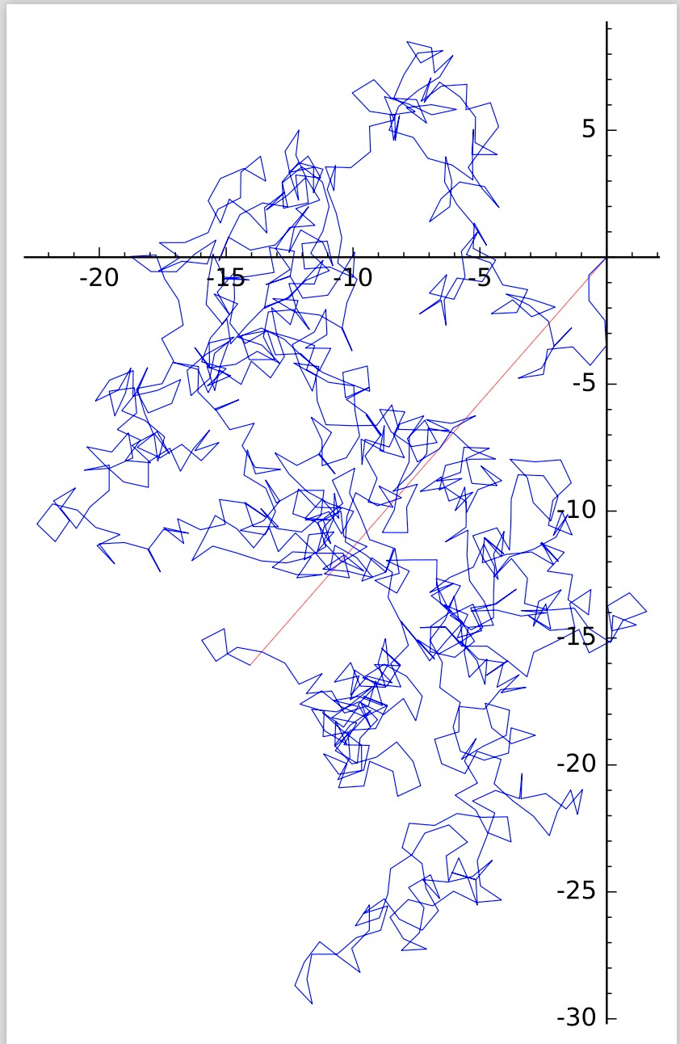
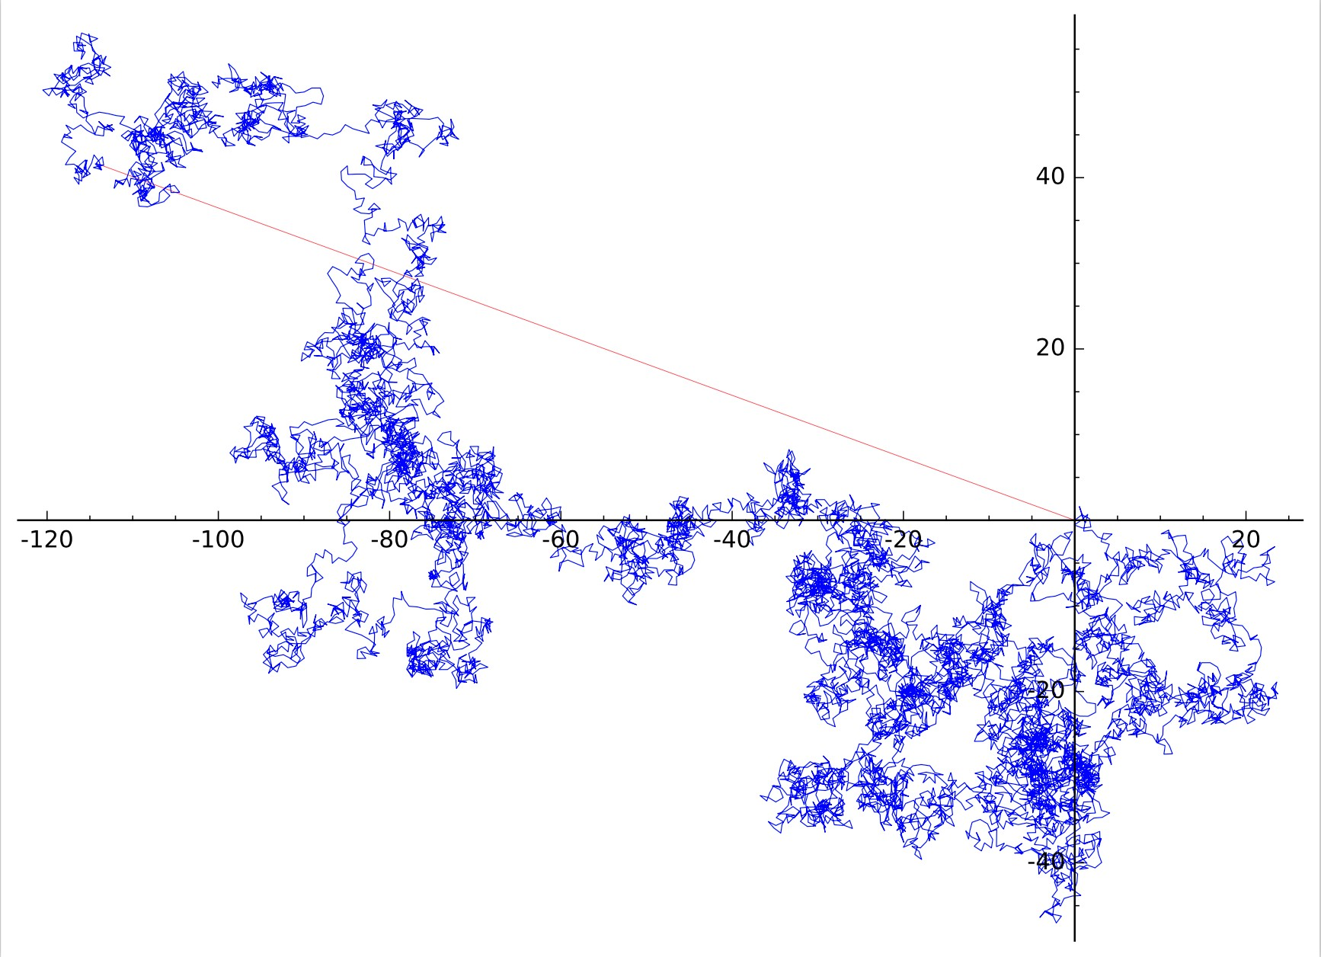
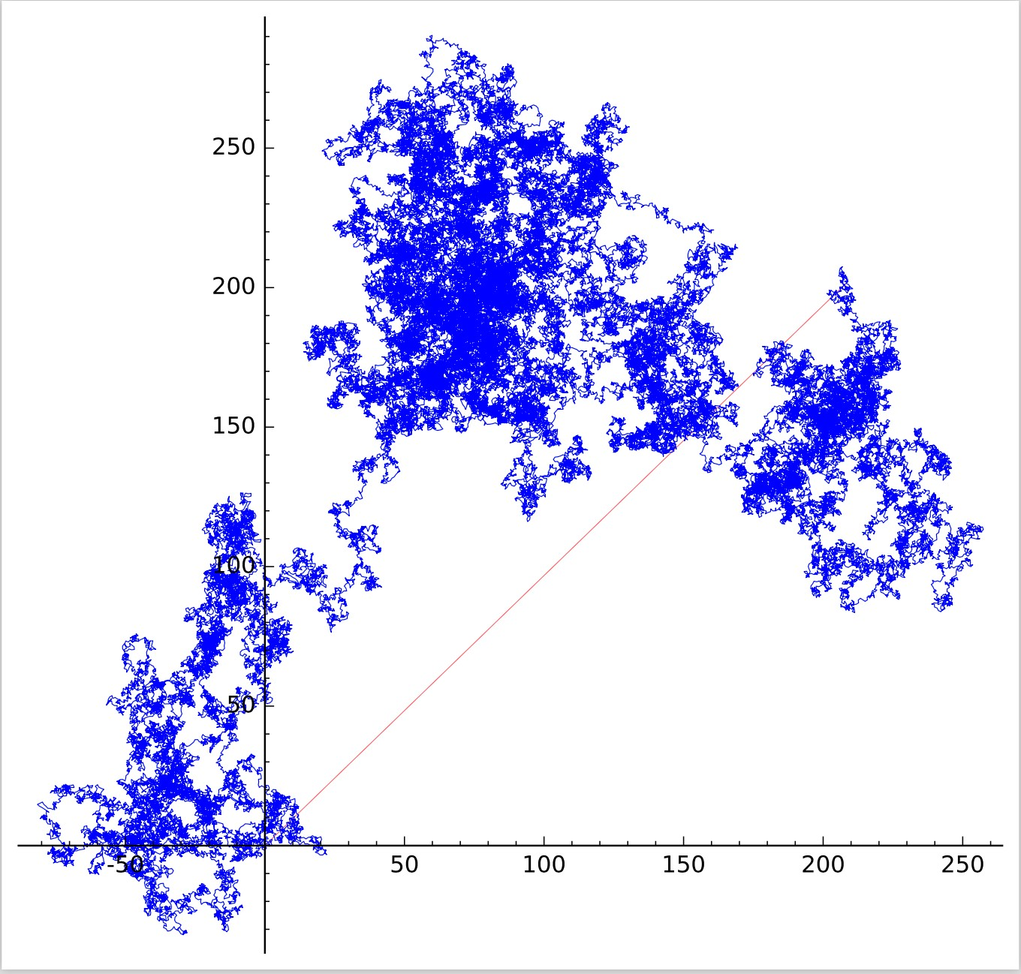
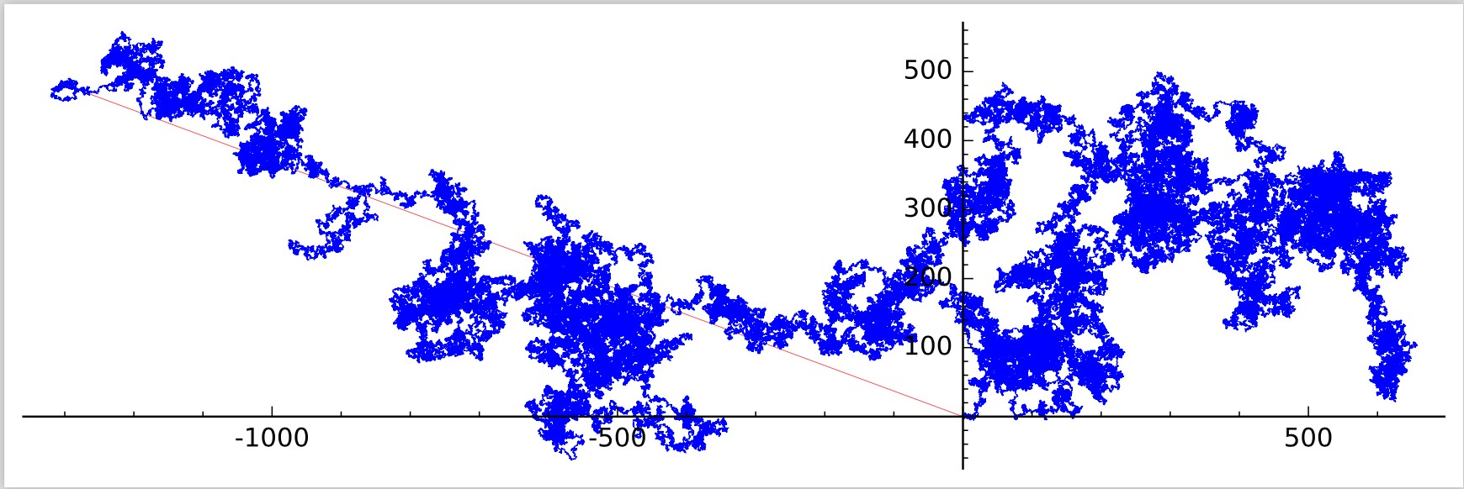
Mathématiques du Hasard pur
Plus les données sont nombreuses plus la probabilité de découvrir des relations est grande.
100 pas
1000 pas
10 000 pas
1 000 000 pas
100 000 pas

Slide 9
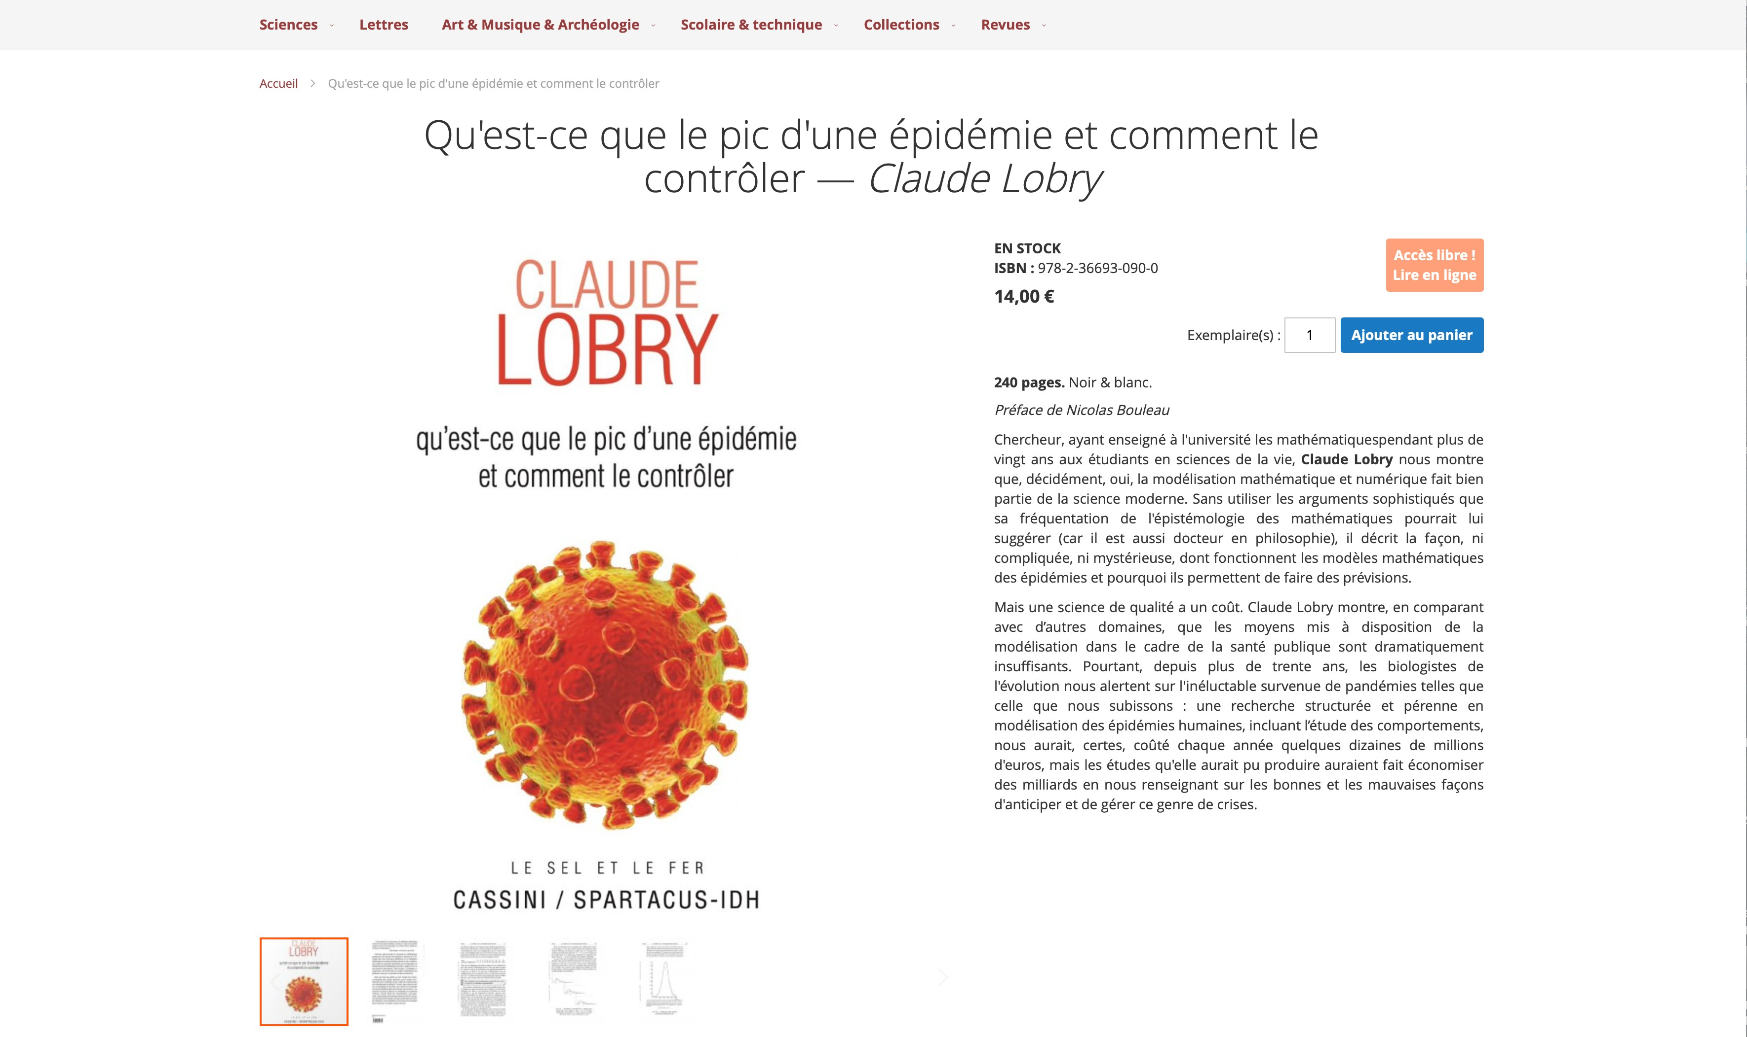

Slide 10
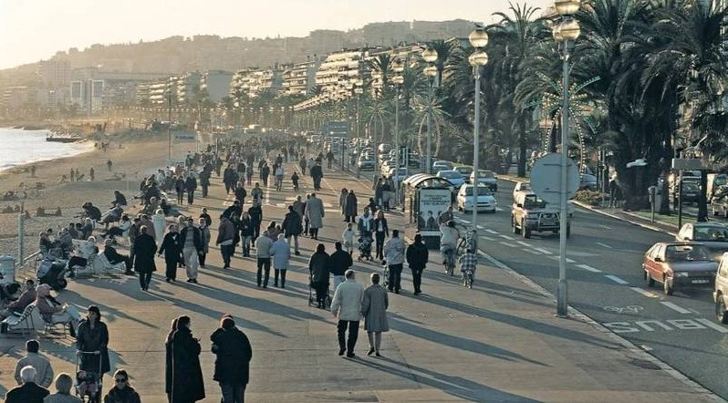
S(t) Susceptibles
I(t)
Infectés
R(t) Réfractaires Removed
S(t + dt) = S(t) − βS(t)I(t)dt
I(t + dt) = I(t) + βI(t)S(t)dt − γI(t)dt
^{dS} = − βSI
dt
R(t + dt) = R(t) + γI(t)dt
^{dI} = βSI − γI
S(t + dt) − S(t) dt
dt
= − βS(t)I(t)
^{dR} = γI
dt

Slide 11
S(t) Susceptibles
I(t)
Infectés
R(t) Réfractaires Removed
S(t + dt) = S(t) − βS(t)I(t)dt
I(t + dt) = I(t) + βI(t)S(t)dt − γI(t)dt
R(t + dt) = R(t) + γI(t)dt
βS(t)I(t)
= Mélange parfait

Slide 12
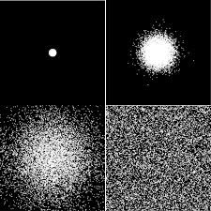
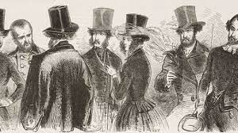
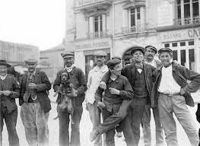
βS(t)I(t)
= Mélange parfait
O.K. en chimie
Mais pas dans les sociétés humaines
Bourgeois du XVI arrondissement
Voyous de la rue de Lappe

Slide 13
Cimiez
Ariane
Avenue Jean Médecin
S₁ I₁ R₁
S₂ I₂ R₂
^{dS1} = − β₁S₁I₁
dS
dt dI
² = − β₂S₂I₂
dt
1
dt
= β₁S₁I₁ − γI
1
dI
2
= β₂S₂I₂ − γI₂
dR
1
dt
= γI
1
dt
dR
2
= γI
2
dt

Slide 14
Cimiez
Ariane
Avenue Jean Médecin
S₁ I₁ R₁
S₂ I₂ R₂
^{dS1} = − β₁S₁I₁
dS
dt dI
² = − β₂S₂I₂
dt
1
dt
= β₁S₁I₁ − γI
1
dI
2
= β₂S₂I₂ − γI₂
dR
1
dt
= γI
1
dt
dR
2
= γI
2
dt

Slide 15
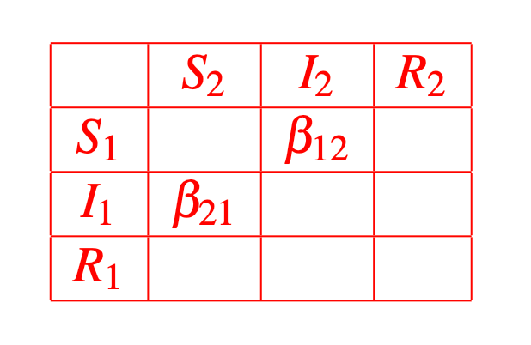
Cimiez
Ariane
Avenue Jean Médecin
S₁ I₁ R₁
S₂ I₂ R₂
^{dS1} = − β₁S₁I₁
dS
dt dI
² = − β₂S₂I₂
dt
1
dt
= β₁S₁I₁ − γI
1
dI
2
= β₂S₂I₂ − γI₂
dR
1
dt
= γI
1
dt
dR
2
= γI
2
dt

Slide 16
Cimiez
Ariane
Avenue Jean Médecin
S₁ I₁ R₁
S₂ I₂ R₂
^{dS1} = − β₁S₁I₁
dS
dt dI
² = − β₂S₂I₂
dt
1
dt
= β₁S₁I₁ − γI
1
dI
2
= β₂S₂I₂ − γI₂
dR
1
dt
= γI
1
dt
dR
2
= γI
2
dt
Matrice de contact = qui fréquente qui et à quel rythme ?

Slide 17
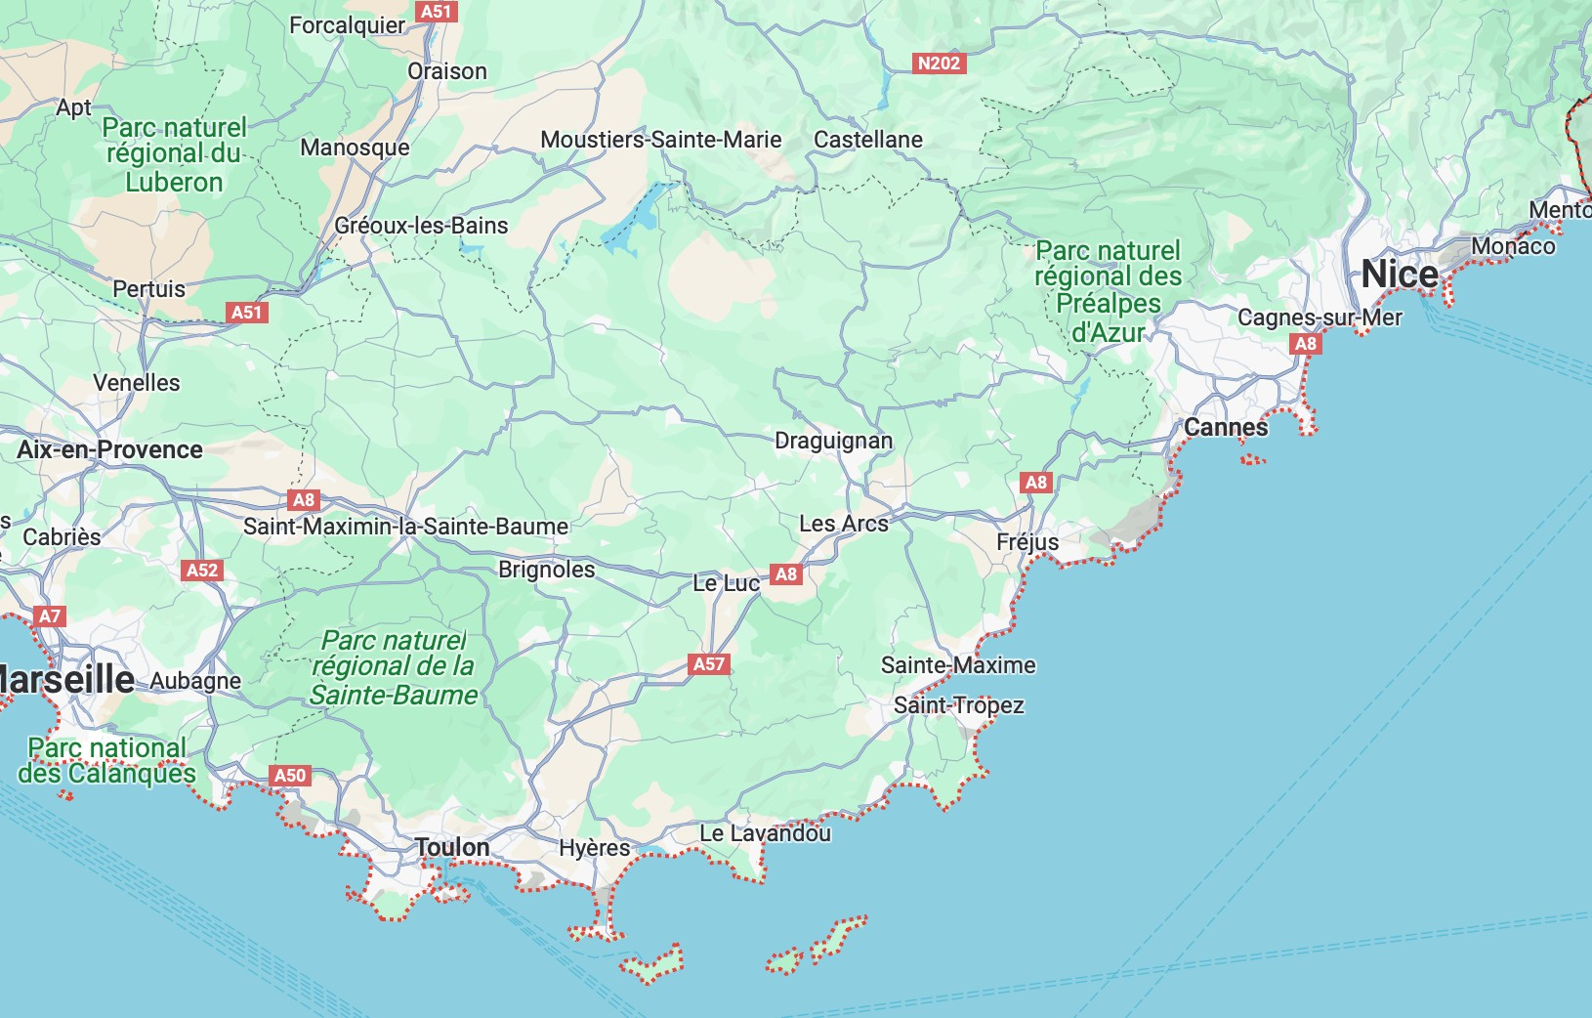
 | S | I1 | S | I2 | S | I3 | S | I4
S |  | X |  | X |  | X |  | X
I1 | X |  | X |  | X |  | X
S |  | X |  | X |  | X |  | X
I2 | X |  | X |  | X |  | X
S |  | X |  | X |  | X |  | X
I3 | X |  | X |  | X |  | X
S |  | X |  | X |  | X |  | X
I4 | X |  | X |  | X |  | X
Matrice de contact = qui fréquente qui et à quel rythme ?

Slide 19
2006 Académie des sciences
chercheur à l'Inserm de 1966 à 1981; professeur de biomathématiques à l'université Paris 7 de 1981 à 1991, puis professeur de biostatistique / Informatique médicale à la faculté de médecine Pierre et Marie Curie de l'université Paris 6 de 1991 à 2013 puis praticien- hospitalier à l'Hôpital Saint-Antoine.
Il a créé en 1974 le DEA de Biomathématiques qui est la première formation scientifique de 3ème cycle préparant à la recherche dans toutes les sciences de l'information appliquées à la biomédecine (biostatistique, modélisation, informatique médicale, bioinformatique, analyse d'images biomédicales). De 1998 à 2010 il dirige l'École doctorale de santé publique des universités Pierre et Marie Curie et Denis Diderot (ED 393).

Slide 20
Que le Conseil national de l’information statistique tienne un rôle beaucoup plus actif que dans le passé dans le domaine des statistiques sanitaires, établisse un rapport détaillé sur les différentes questions évoquées dans ce rapport, et notamment sur l’apport potentiel des différents organismes, séparément et de façon synergique, à l’amélioration de l’information épidémiologique.
Qu’un groupe de travail permanent comprenant notamment des membres de la Drees, de l’Inserm, de l’Insee et de l’InVS soit mis en place afin de conseiller les représentants français dans les consultations européennes sur l’élaboration en cours du système européen d’enquêtes statistiques.
Qu’un centre multi-organismes de recherches performant sur les méta-analyses en épidémiologie soit créé.

Slide 21
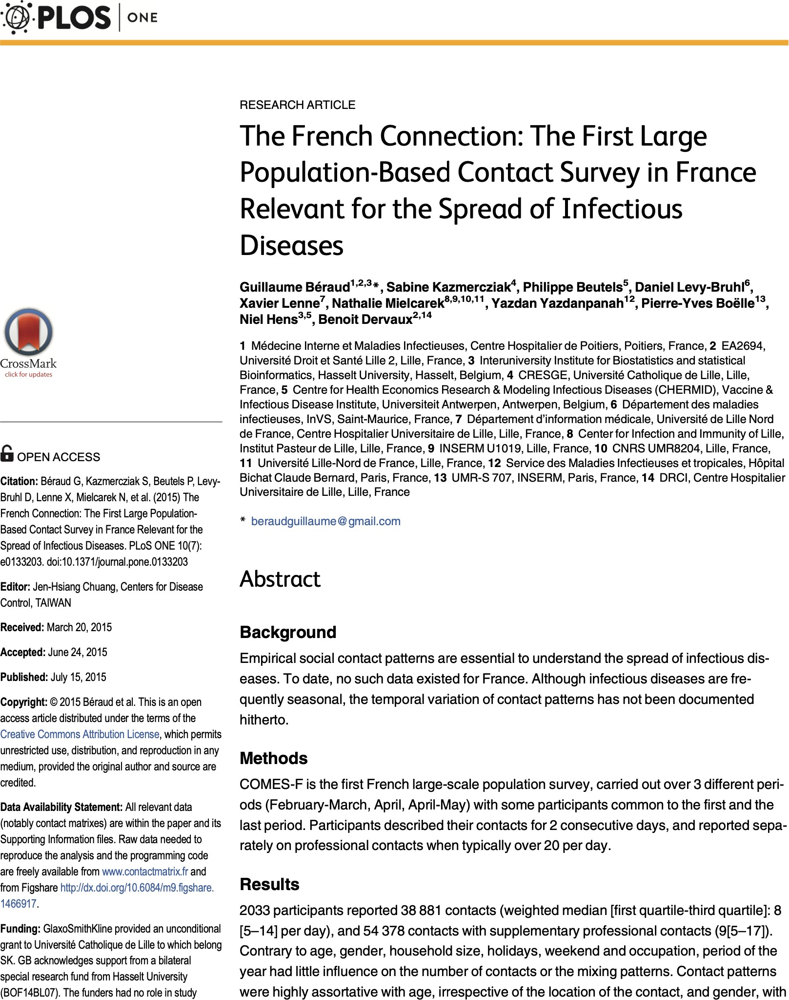
Les matrices de contact s’établissent ’’hors crise’’
Mars-Juillet 2015

Slide 22
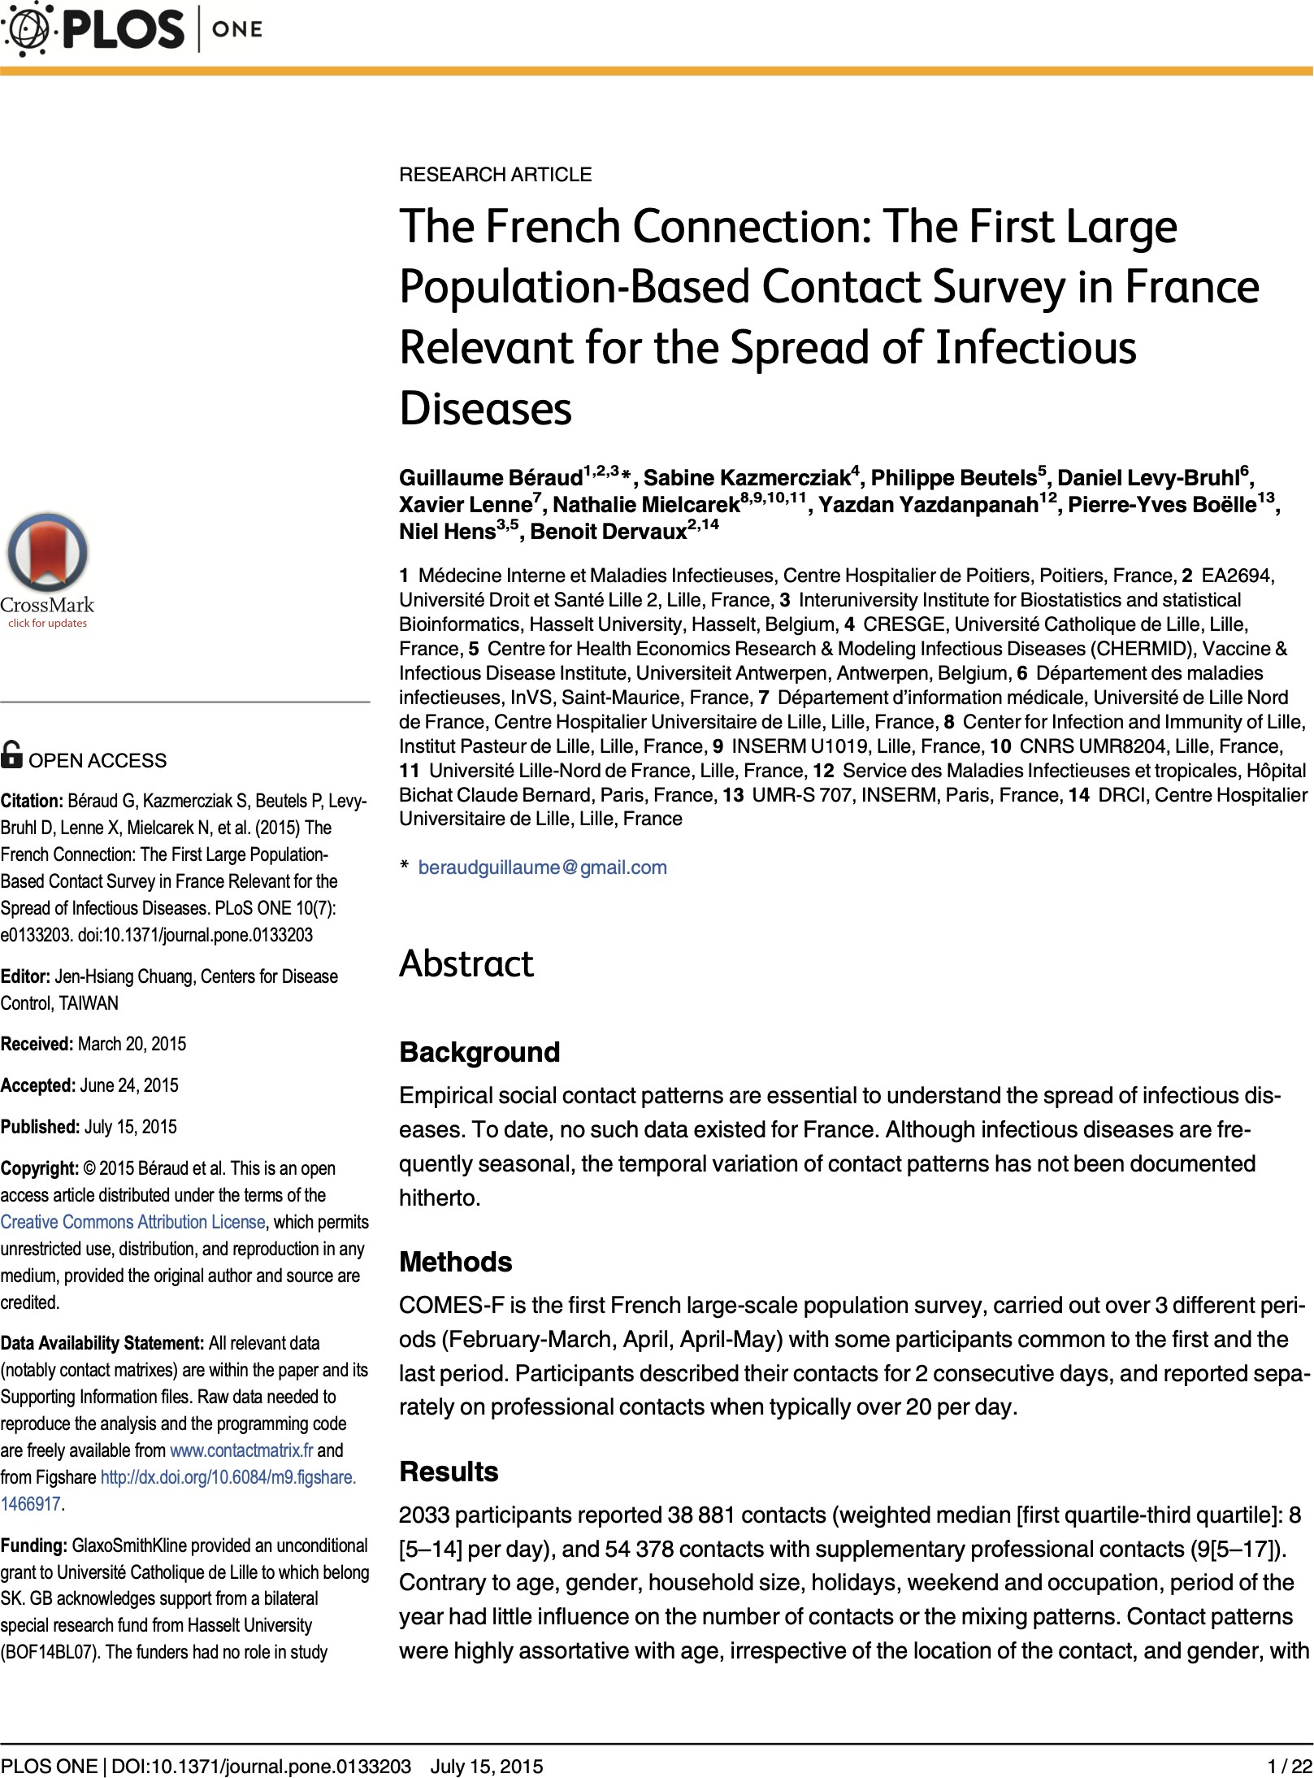

Slide 23
We have presented the first large population contact survey in France, and one of the largest contact surveys of its kind. It improves our understanding on the spread of infectious diseases, on the role of some age categories and on the impact of school closures in
France.
It raises more fundamental questions on the
optimal design of those surveys, on the role of
professional contacts and locations, and on the gender
difference in the epidemiology of infectious diseases.
Finally, it provides some basic material to be used in applied model-based analyses.

Slide 24
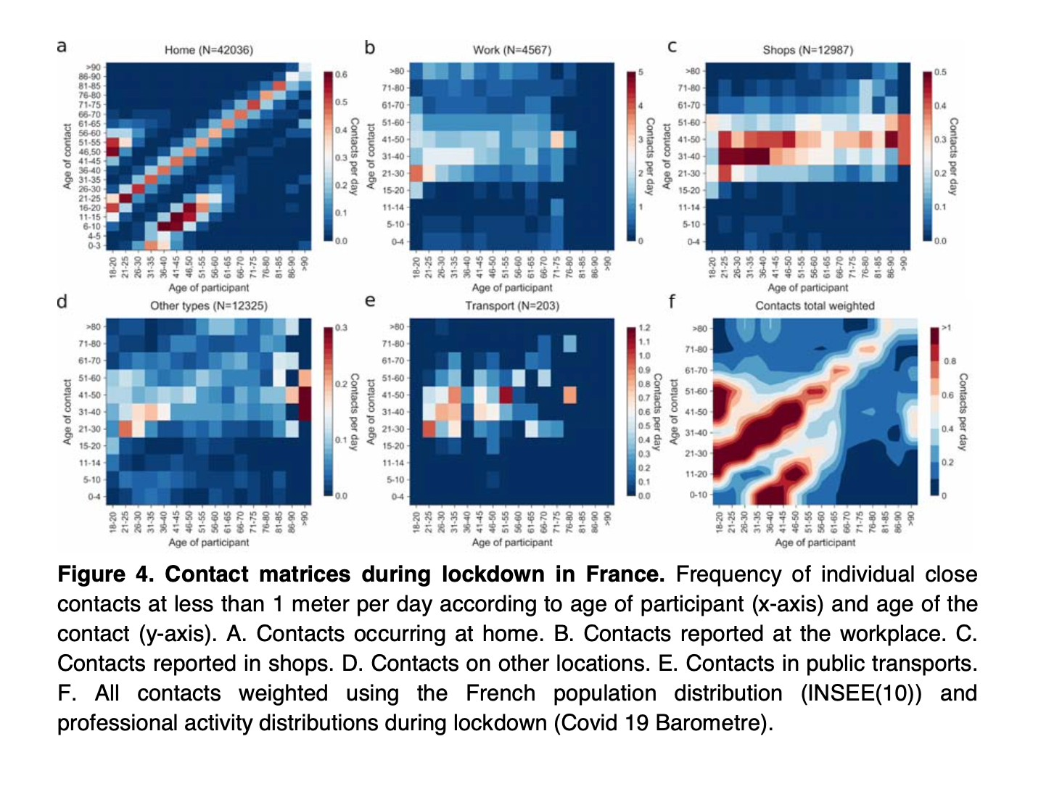
Les matrices de contact s’établissent ’’hors crise’’
Mars-Juillet 2015
Octobre 2020 Cauchemez et al. (Pasteur)

Slide 25
En 15 ans il n’y a eu aucune étude sérieuse sur
les matrices de contact

Slide 26
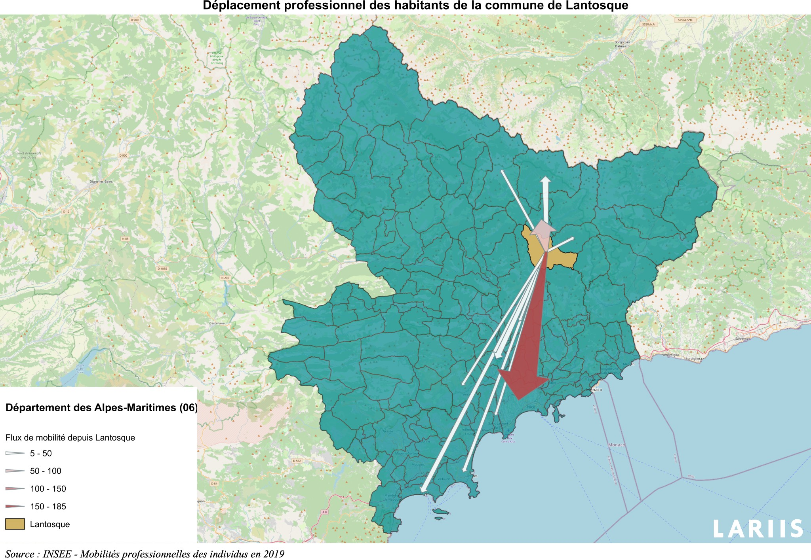
Recueil de données
Le recensement
Bases de données
Base INSEE
Analyse des données
’’Data scientists’’
Utilisateurs

Slide 28
Acteurs de terrain
Ingénieurs Statisticiens data scientists
Décideurs

